Slide 1
GELİŞMELERİN IŞIĞINDA
13. ULUSAL JİNEKOLOJİ VE OBSTETRİK KONGRESİ
ONUR BİLGİN

Slide 2
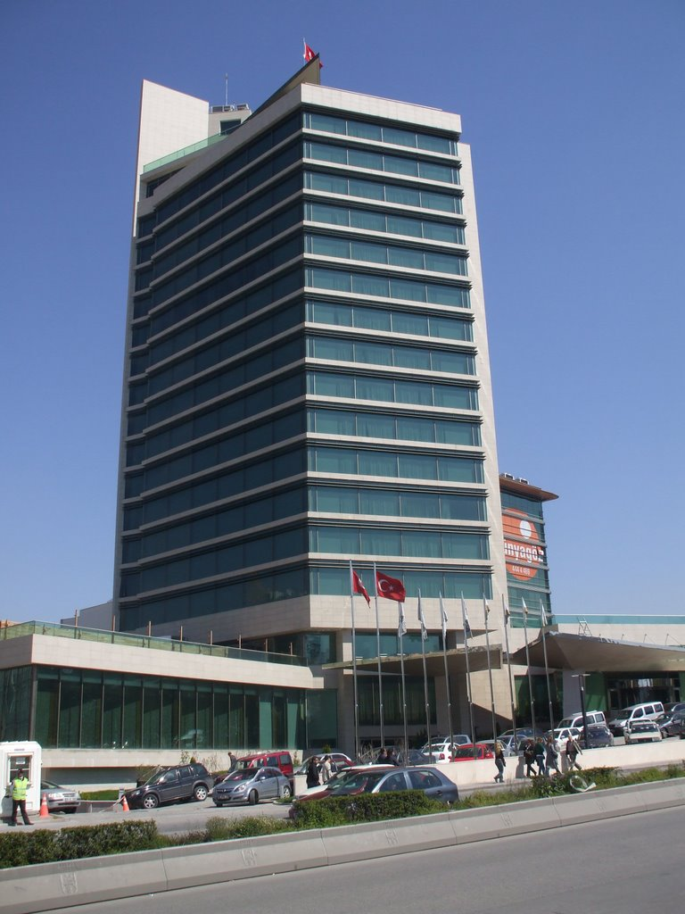
BÜYÜK ANKARA OTELİ
EKİM, 1969
ANKARA JİNEKOLOJİ DERNEĞİ KONGRESİ

Slide 3
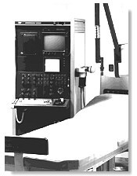
KONULAR ARASINDA HATIRLADIKLARIM
SERVİKAL KANSERDE KOLPOSKOPİ
“ULTRASCHALL” İLE METASTATİK LENF NODU LOKALİZASYONU

Slide 5
BPD
BPD ÖLÇÜLMESİ

Slide 6
PLASENTA FETÜS
KRETZTECHNIC COMBISON 1
FETUS

Slide 7
EÜTF KADIN HASTALIKLARI VE DOĞUM KLİNİĞİ 1969-1972

Slide 8
DOĞUM KATI

Slide 9
AMELİYATHANE

Slide 10
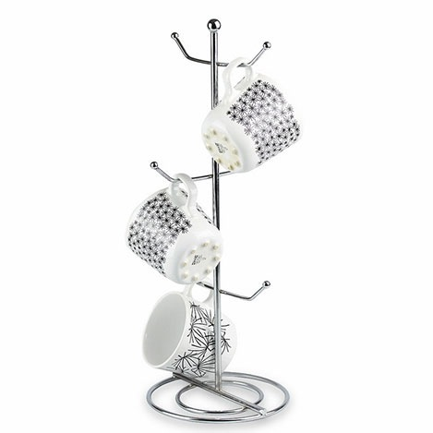
TEK KULLANIMLIK ELDİVEN YOKTU!

Slide 11
STERİLİZASYON
Kurutulan eldivenler bol pudralanıp özel bez kılıflara konulur
Gazlı bez, kompres, örtüler, ameliyat önlükleri vs katlanıp tromele konur
Ameliyat aletleri yıkanıp kurutulur
Enjektör, iğne temizlenip kaynatılır veya küvetle kuru sterilizatörde sterilize edilirdi

Slide 12
PAKET-BOHÇA YOKTU, SU KESİLEBİLİRDİ !

Slide 13
ETÜV

Slide 14
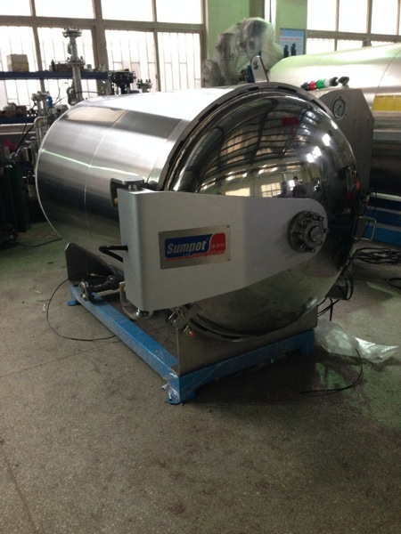
STERİLİZATÖR, BUHARLI

Slide 15
1969 – 1972’DEN

Slide 16
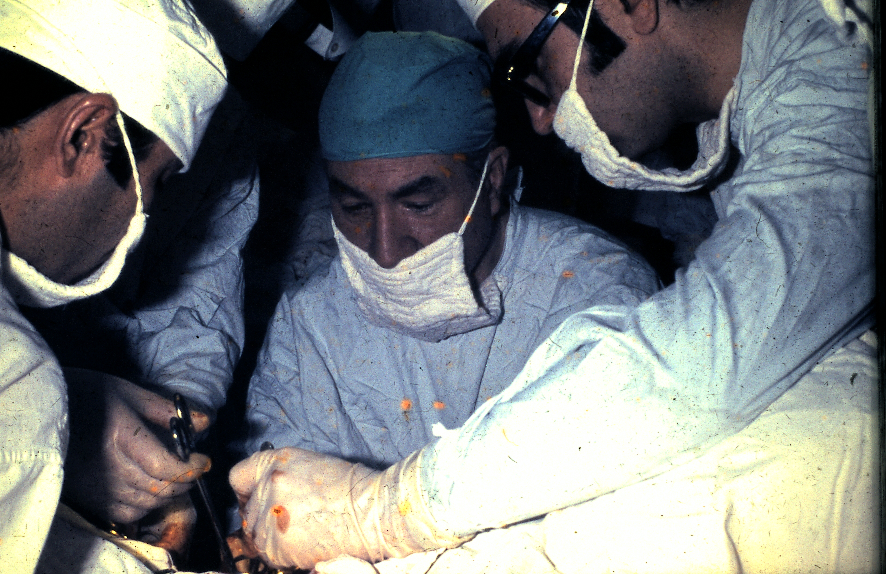

Slide 17
ASİSTAN NELER YAPARDI ?
Ameliyatlarda anestezi (entübe ederek)
Pentothal sodium yedeklemek
Katgüt yedeklemek
Küçük girişimlerde İV anestezi
Nöbet sonrası göreve devam
Zamanı gelince aplikatörü çıkartıp, RADİUM ÇEKİRDEKLERİNİ sayarak kasaya koymak
Hasta yatışına ÖZGÜRCE karar vermek
Spermiyogram, tubal insuflasyon, hidrotubasyon, HSG uygulanması

Slide 18
ASİSTAN YAZARDI
DOĞUM DEFTERİ

Slide 19
ASİSTAN YAZARDI
KLİNİK PROT. DEFTERİ

Slide 20
KIDEMLİ NÖBETÇİ ASİSTAN
NÖBET DEFTERİ

Slide 21
LABORATUVAR
1969-1972
GÜNÜMÜZDE

Slide 22
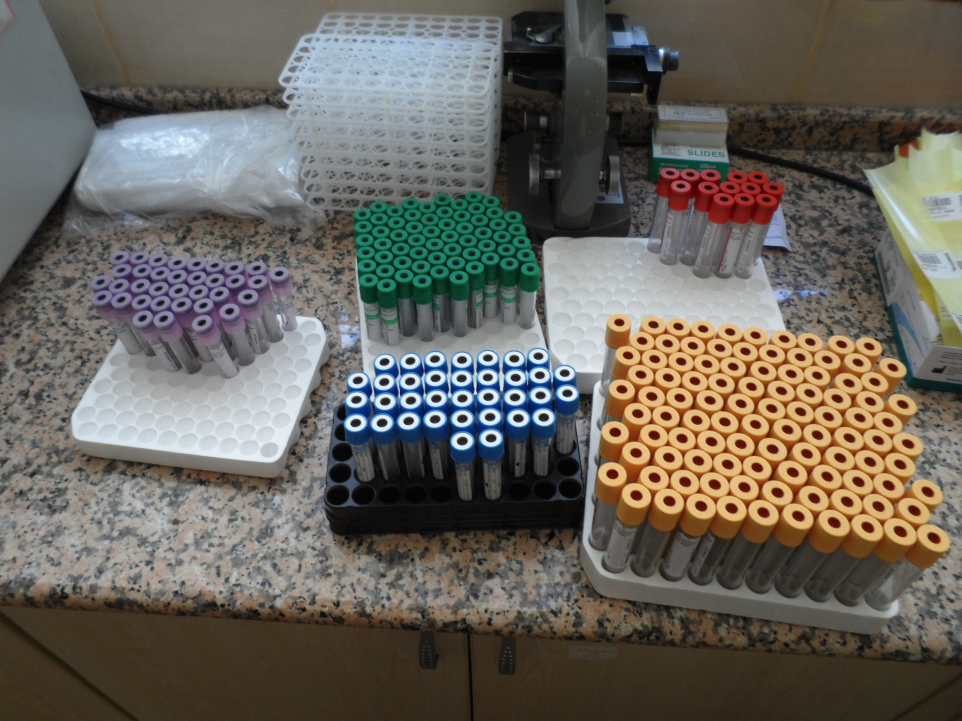
ESKİ
YENİ

Slide 23
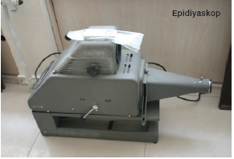
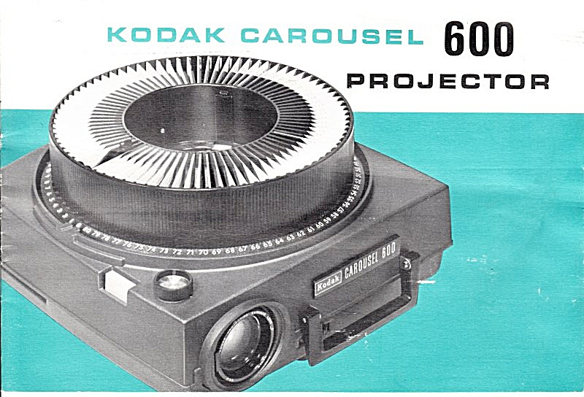
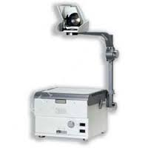
DERS ARAÇLARI

Slide 24
KİTAPLARDAN RESİM/ŞEMA PERDEYE YANSITILIRDI

Slide 25
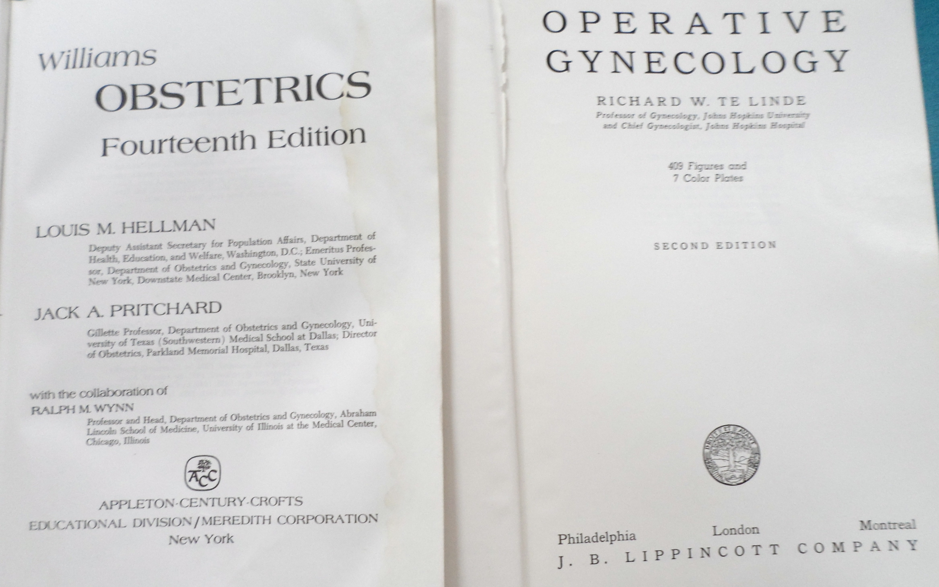
KİTAPLARIMIZDAN BAZILARI

Slide 26
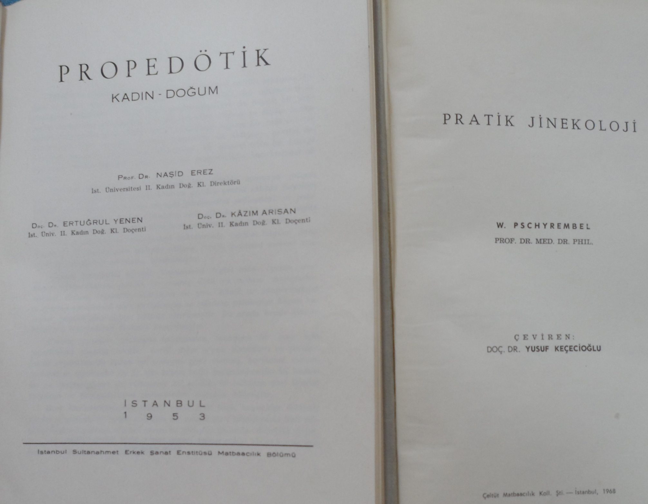

Slide 27
TEPEGÖZ
TEPEGÖZ
ASETAT YAPRAKLARA ÖNCEDEN VEYA O AN YAZILIR, YANSITILIRDI

Slide 28
POWERPOINT ÖNCESİ
Yazı makinası ile sayfa hazırlanır
Fotoğrafı çekilir
Film banyo edilir
Kasetlere uygun kesilir
Kasetlere yerleştirilir
Ters görülmemesi için işaretlenir, sıra numarası verilir
Kaset taşıyıcıya yerleştirilir

Slide 29
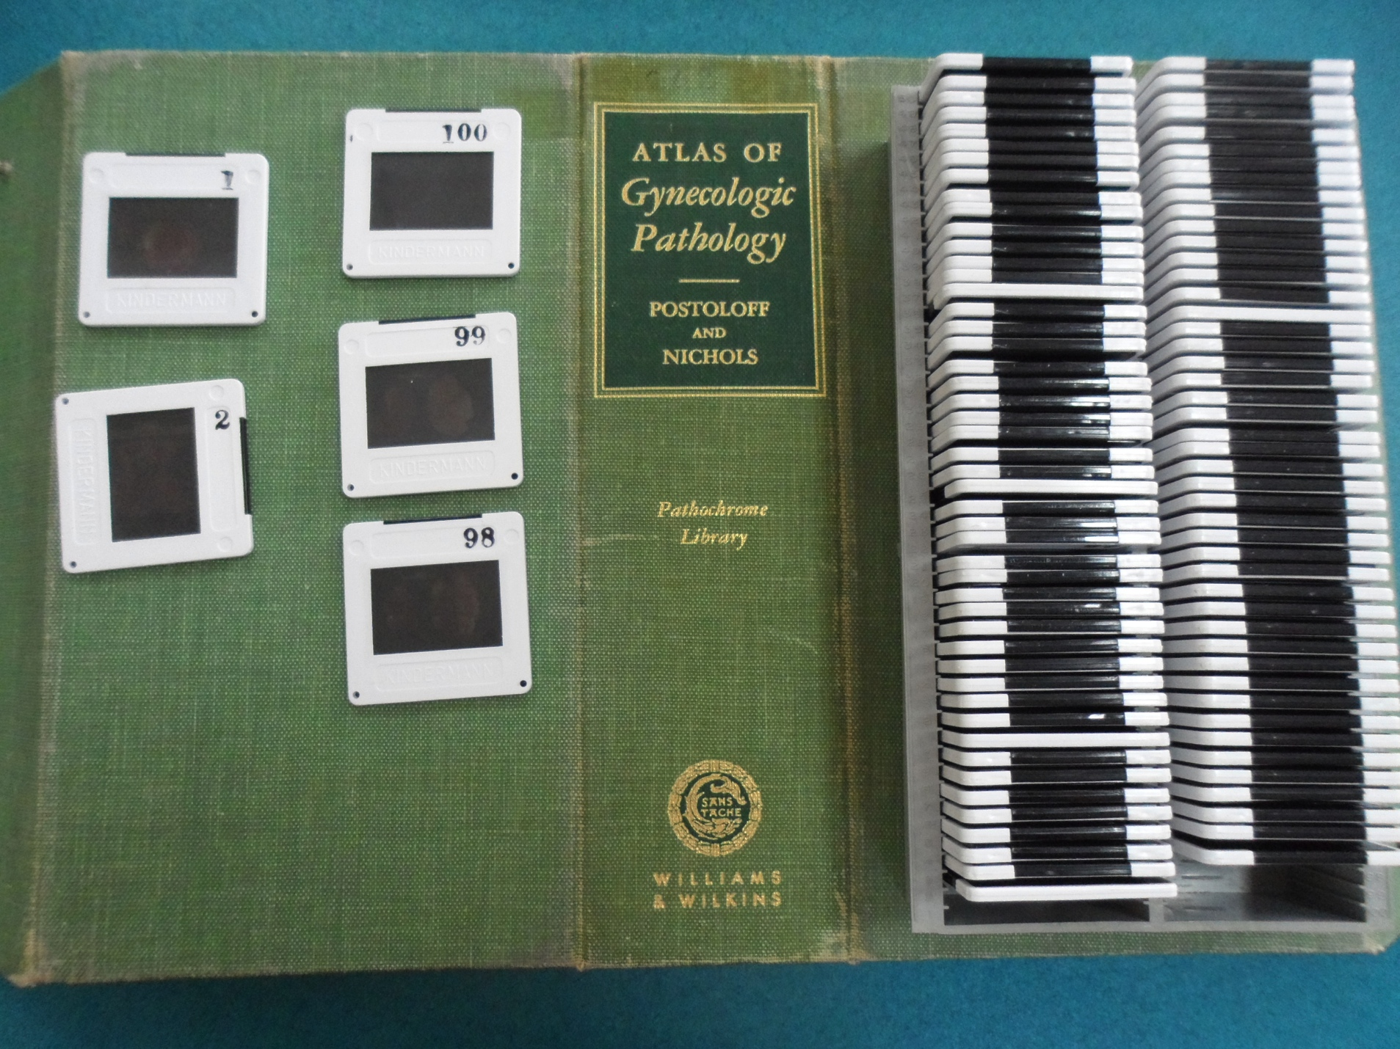

Slide 31
KAYNAK ARAŞTIRMASI
Index Medicus
Abone olunan yabancı dergiler
Klinik kütüphanesindeki kitaplar
Fakülte kütüphanesi
IM’da bulunan makalelere genellikle ULAŞILAMAZDI !
Form doldurularak istek yapılıp beklenirdi !

Slide 32
TEZ YAZMA VE ÇOĞALTMA
DAKTİLO
TEKSİR MAKİNASI

Slide 33
KADIN HASTALIKLARI VE DOĞUM KLİNİKLERİNDE UYGULANMAYANLAR
İntrakaviter RADİUM
İntraservikal RADİUM
Uterin CAESİUM
İntraperitoneal RADİOAKTİF SIVI enjeksiyonu
Lenfanjiyografi
Laparatomi sonrası rutin 3 gün İV sıvı+antibiyotik
Laparatomi sonrası rutin 3.gün lavman
Günlük yara pansumanı, 8. gün sütür alınması

Slide 34
Ve…….. DEVRİM

Slide 35
NELER DEĞİŞTİ !!!
ÇEKOSKOP !!!!!!
ULTRASONİK FKH DEDEKTÖRÜ

Slide 36
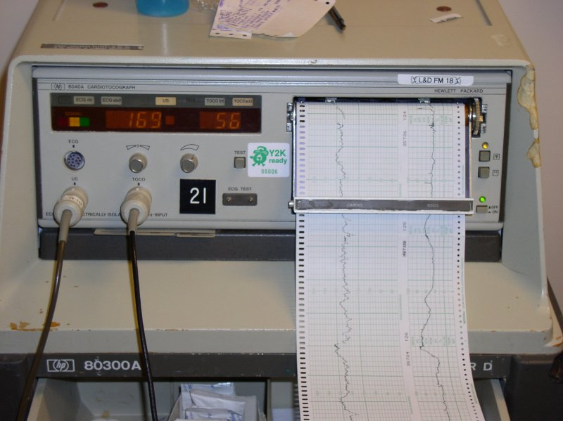

Slide 37
GEBELİK TESTLERİ
CARLOS GALLI MAININI (1914-1961)
Thanks, little frog!
Although Carlos Galli Mainini (1914–1961, born in Buenos Aires, Argentina) was neither a gynaecologist nor a social reformer, his discovery gave women more control over their own lives: he developed the first reliable pregnancy test.
He studied medicine and specialised in endocrinology, the science of hormones, at the University of Buenos Aires. It was at this time that hormone research first enjoyed wide attention. After working at an outpatient clinic in Rome for a year, he received a scholarship for Harvard University in the USA. After returning to his native Argentina, he was appointed to a research position at the Institute of Biology and Experimental Medicine, directed by Nobel prizewinner Bernardo Alberto Houssay. In 1947, Houssay h
İdrarda HCG saptanması
Pregnesticon (latex agglutinasyonu inhibisyonu)
Tüpte / lam üzerinde

Slide 38
HORMON TAYİNLERİ
Serumda (kantitatif):
HCG
Gonadotrop hormonlar
Steroid hormonlar (serbest/total)

Slide 39
GÖRÜNTÜLEME YÖNTEMLERİ
Ultrasonografideki yenilikler: 3D, 4D
BT
MR

Slide 40
VE İLAÇLAR
Oral kontraseptifler
Klomifen sitrat
Üriner HCG
Üriner FSH
Rekombinan gonadotroplar

Slide 41
1972’DEN

Slide 42
PROFESOR CSAPO (15.02.1977)

Slide 43
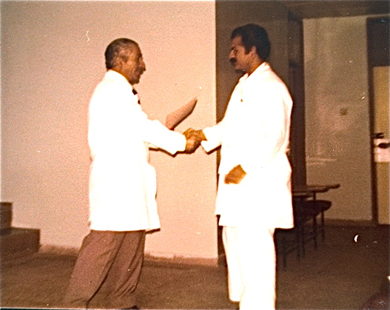
PIEGO EĞİTİM PROGRAMI SONRASI

Slide 44
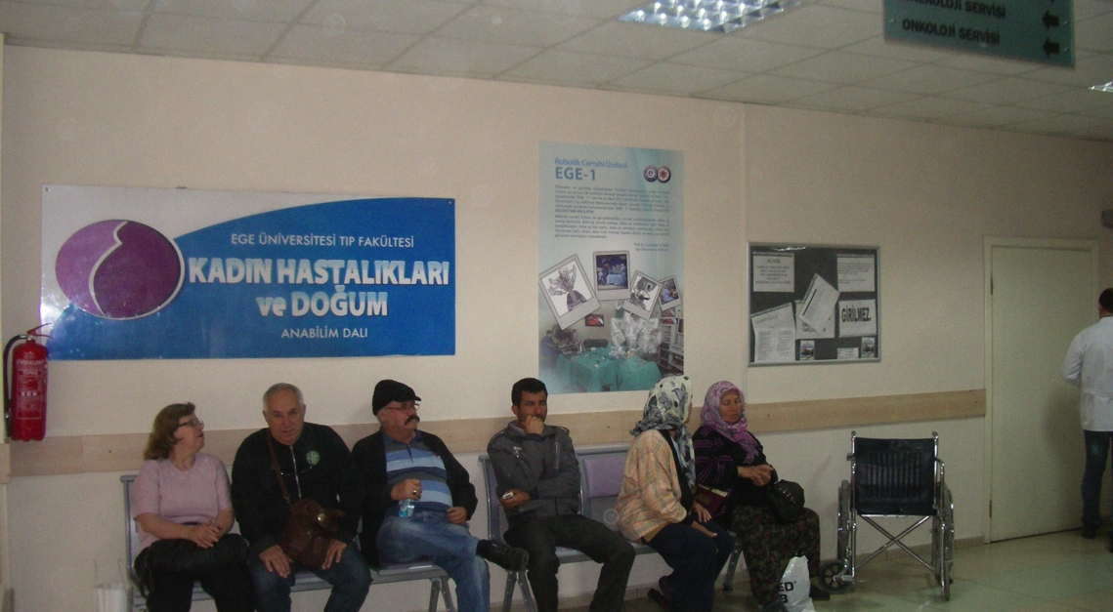
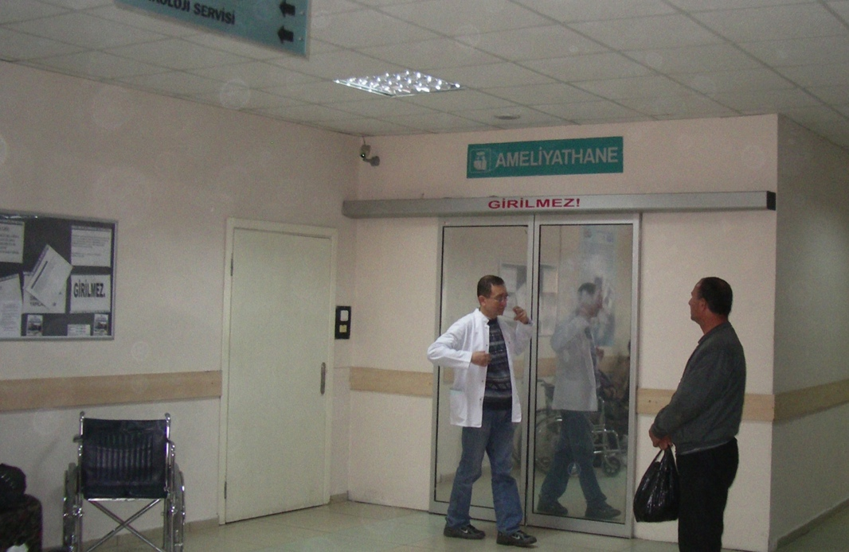
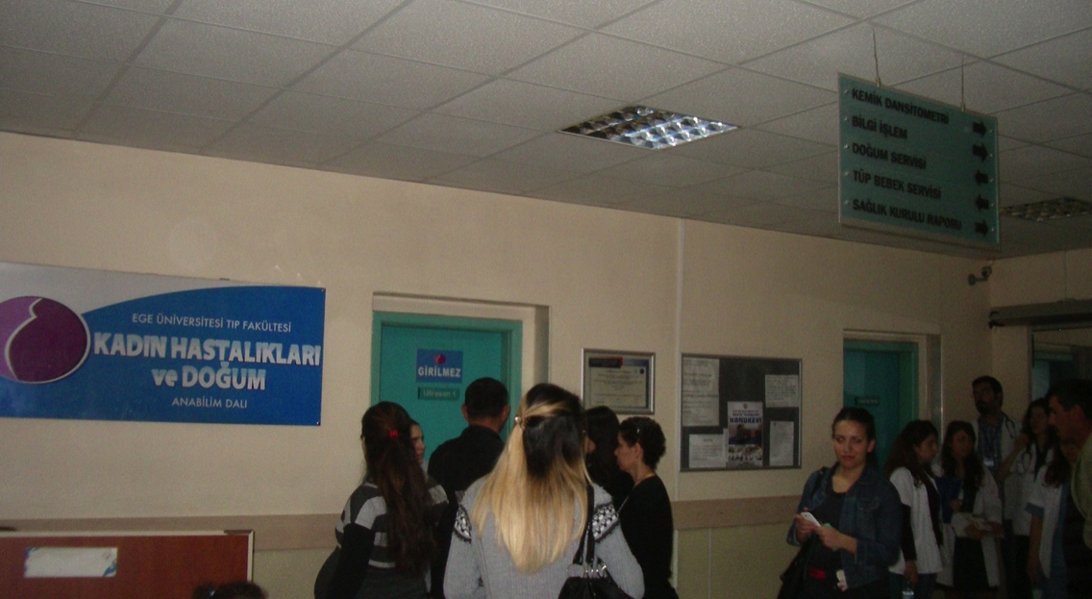
GÜNÜMÜZDE
2.kat, Ameliyathane önü
Ameliyathane girişi
1. kat, Doğumhane önü

Slide 45
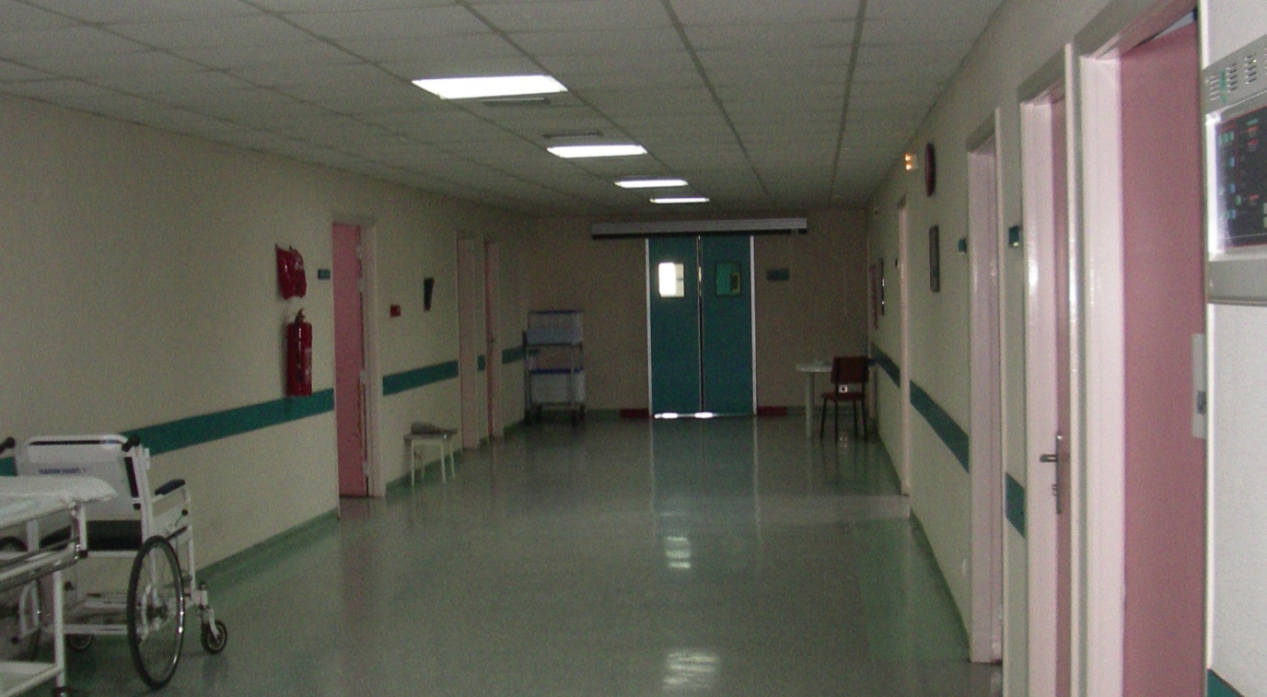
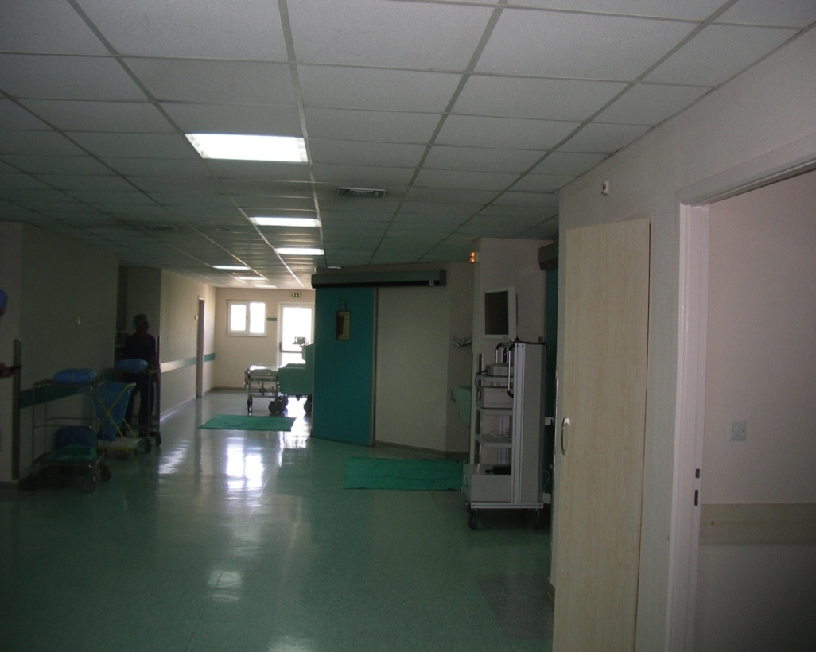
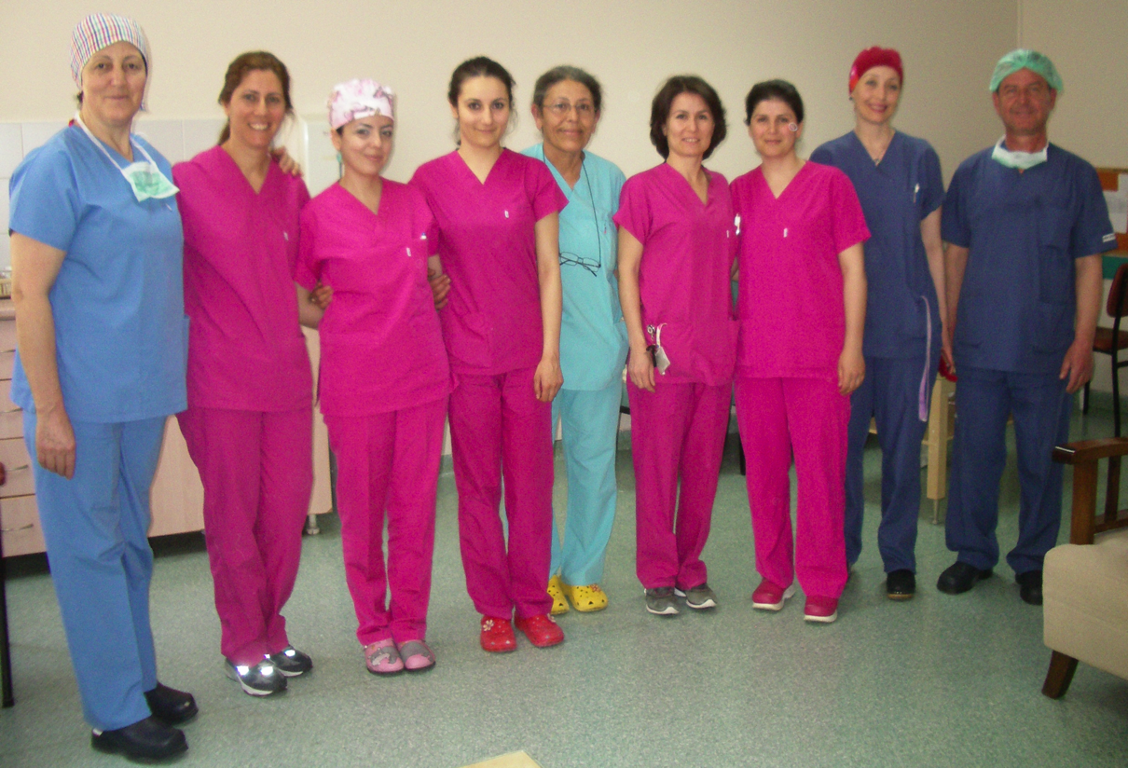
YENİ AMELİYATHANE GİRİŞİ

Slide 46
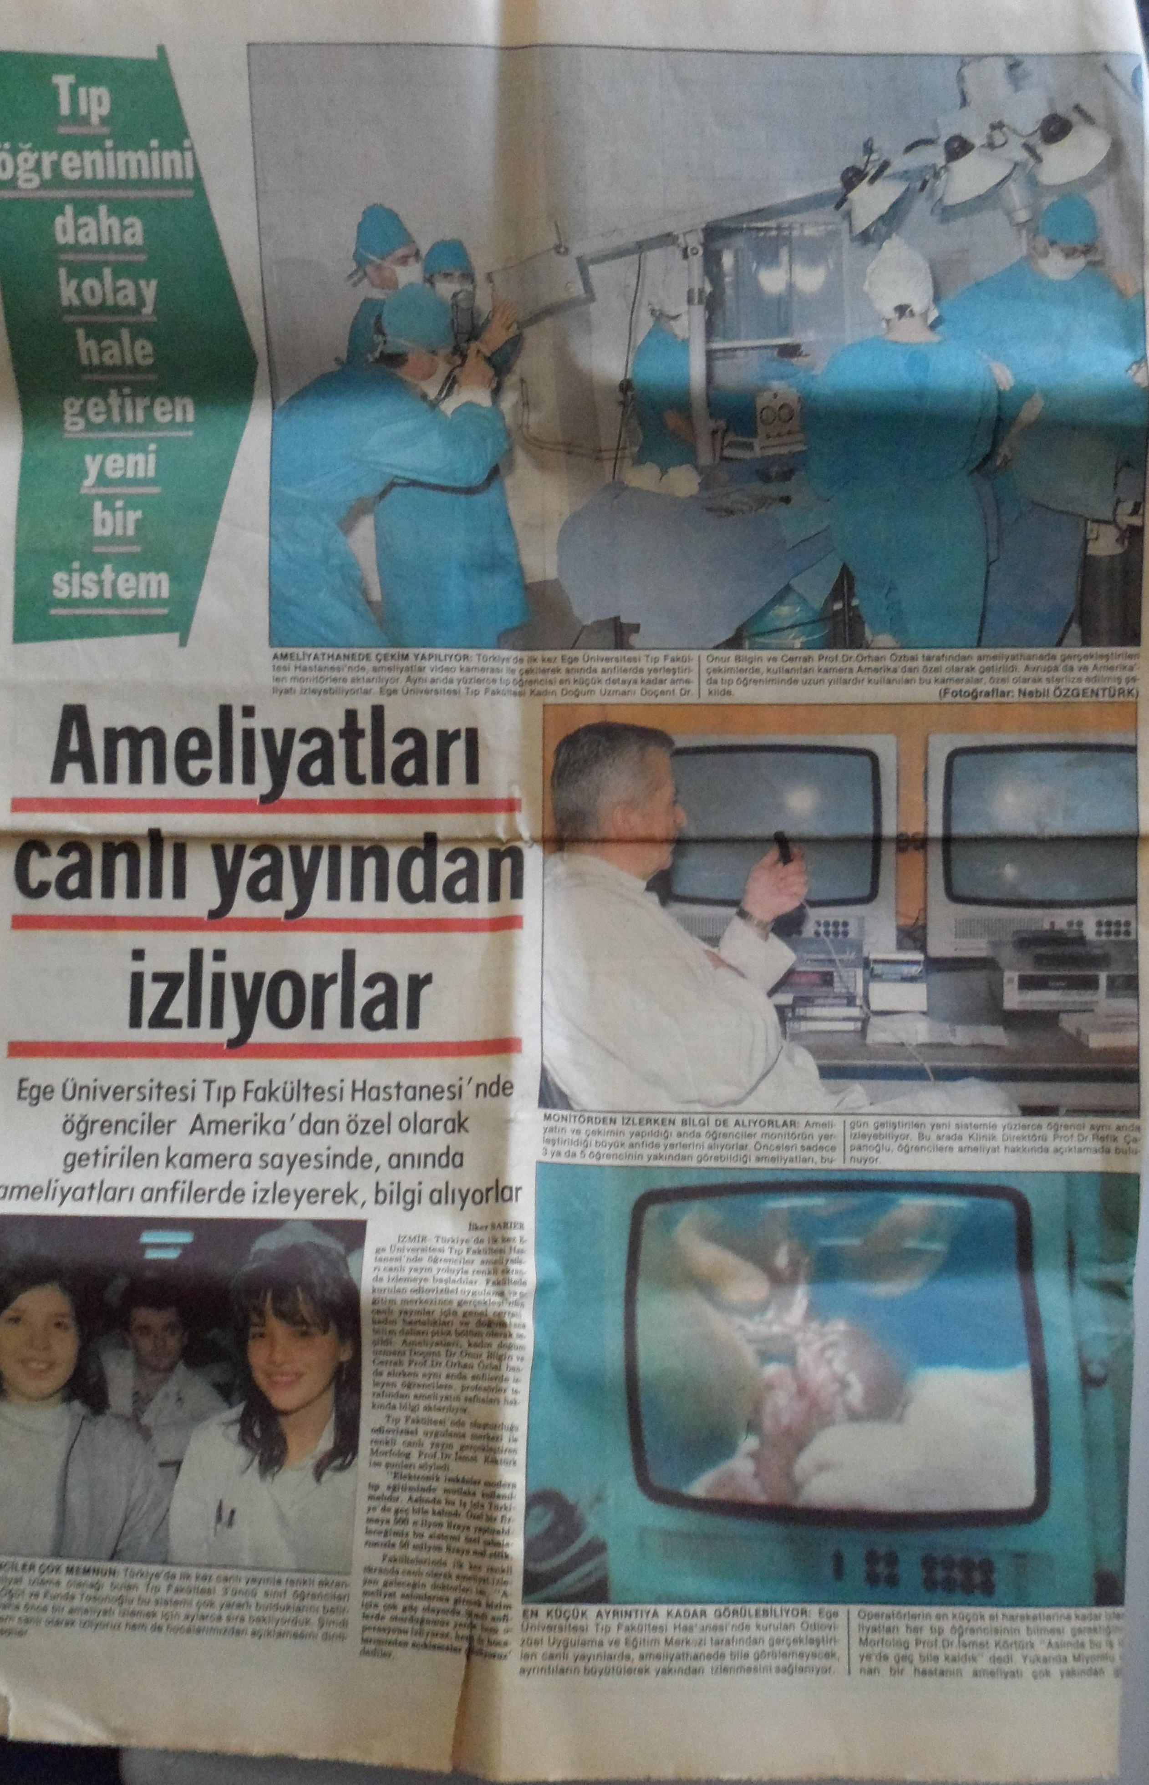
BELKİ DE İLK NAKLEN YAYIN

Slide 47
IVF
LOUISE JOY BROWN
25.07.1978
ROBERT EDWARDS
PATRICK STEPTOE

Slide 48
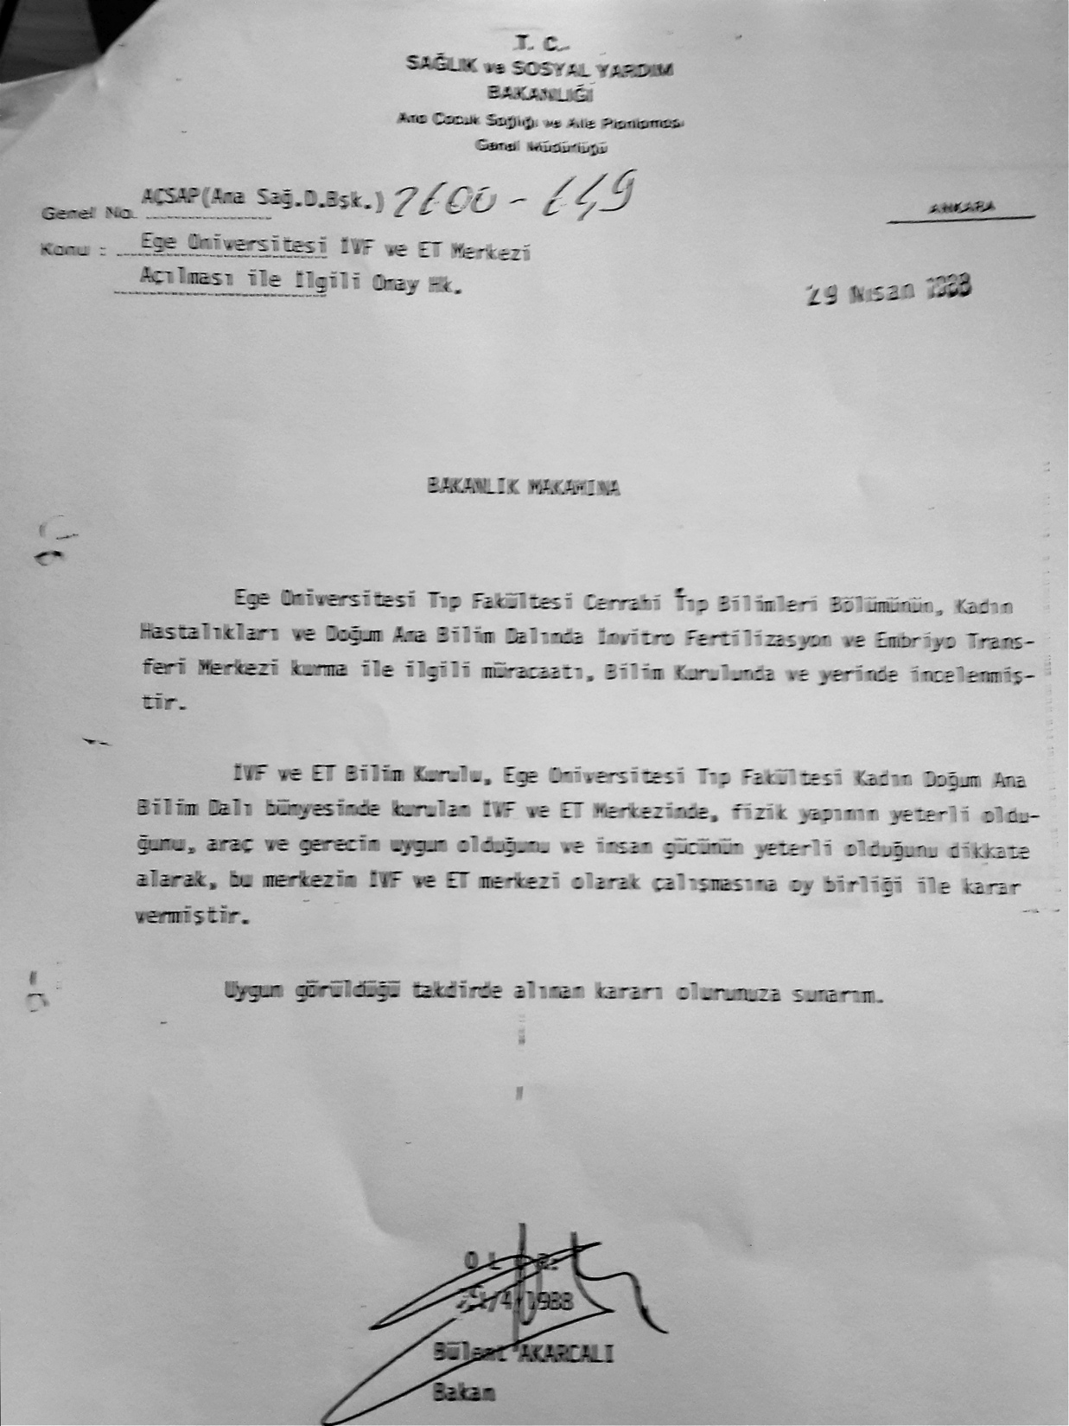
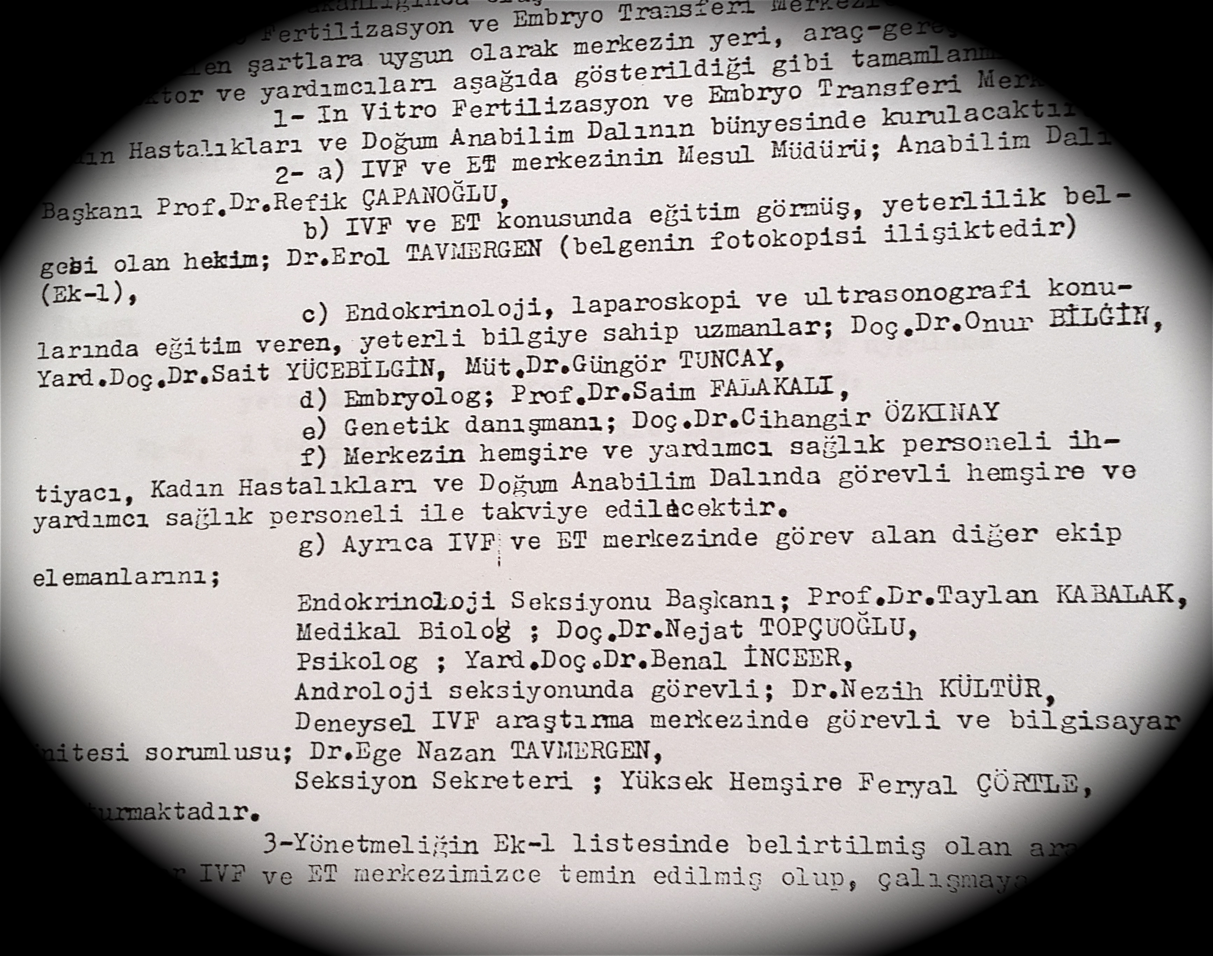
EÜTF KADIN HAST. DOĞUM AD
18.04.1989

Slide 49
LİTERATÜR TARAMA
KAYNAK
YAZMA VE ÇOĞALTMA
Yazılı yayınlar:
Index Medicus
Kitaplar
Dergiler
Sanal ortam
Bilgisayar
CD, Flash bellek
Yazıcılar

Slide 50
ENDOSKOPİ GEÇMİŞTE
TANISAL
OPERATİF

Slide 51
OPERATİF VE HATTA ROBOTİK

Slide 52
PERİNATOLOJİ
İNFERTİLİTE
JİNEKOLOJİK ENDOKRİNOLOJİ
JİNEKOLOJİK ONKOLOJİ
ÜROJİNEKOLOJİ
DOĞDU

Slide 53
NE DEMİŞ ÂLİM
Ömür kısadır, uzun olan İLİMDİR
O halde, ilim karşısında ciddi olmak gerek
Çünkü ilimle mezara gitmek BİLGİNLERE YAKIŞMAZ
İLİM seçkin bir miras halinde BİLGİNDEN BİLGİNE DEVROLMALIDIR
Böyle bir mirası en güzel şekilde bırakmak için çok ciddi olacaksınız
ASKALANİ (1371-1448)

Slide 54
UZUN İNCE BİR YOLDA İLERLEMEKTEYİZ….
_{BİLİM DALIMIZDAKİ GEBELİKLERİN}
GELECEKTEKİ DOĞUMLARINA DA TANIKLIK ETMEMİZİ DİLERİM

